Slide 1

מבוא לפילוסופיה יוונית – סמסטר סתיו
מבנה השיעור
אפלטון וקודמיו
  מדוע הם נקראים "קדם-סוקראטים"?
סוקראטס ואפלטון
  כמה פרטים ביוגרפיים שאין בלתם
מה זה דיאלוג אפלטוני? כיצד לקרוא אותו?
האפולוגיה של סוקראטס - אישומים, מאשימים ומהלך המשפט
"המאשמים הראשונים" ומחזה ה"עננים" של אריסטופאניס
"המאשימים השניים" וכתב האישום הרשמי
  סיפור האורקל בדלפי ומסעו של סוקראטס אחר החכמה
  "יודע שאינני יודע"
תיאורים של החיים הפילוסופים באפולוגיה
  סוקראטס כדורבן
  סוקראטס כמשחית הנוער
  סוקראטס כמאוהב

Slide 2
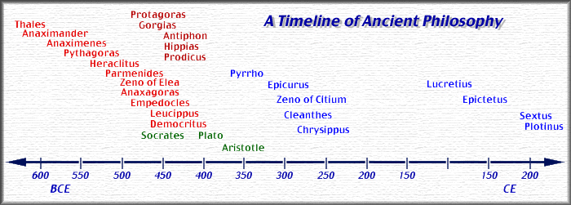

Slide 3
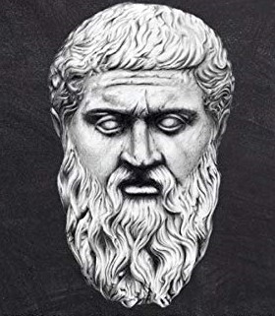
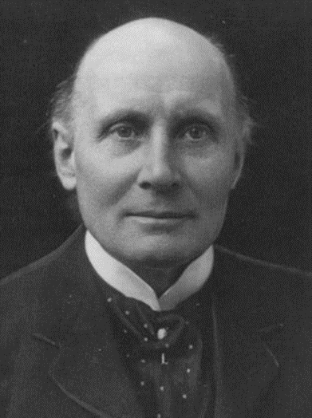
"התיאור האמין ביותר של המסורת הפילוסופית האירופאית הוא של רצף הערות שוליים על אפלטון."
-אלפרד נורת' ווייטהֶד

Slide 4

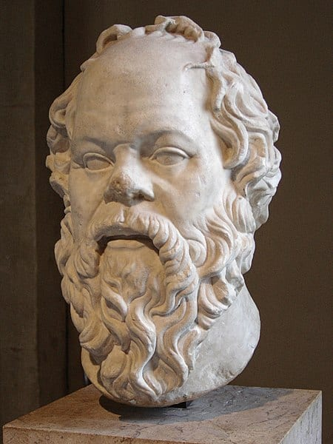
Σωκράτης
סוקראטס
469-399 לפנה"ס
"סוקראטס, מי שהוריד את הפילוסופיה מן השמים והכריח אותה להתהלך בערי בני האדם."

Slide 5
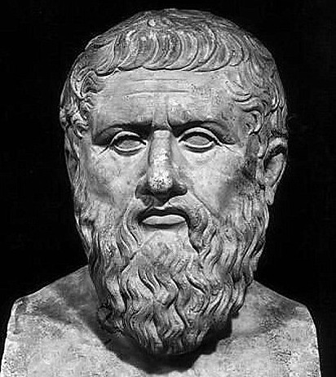
Πλάτων
אפלטון
428-347 לפניה"ס

Slide 6
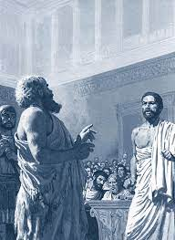
משפטו של סוקראטס – הפרטים יבשים
התנהל מול חבר מושבעים של 500 אזרחים אתונאים (הדיוטות)
3 נאשמים הגישו כתב אישום רשמי נגד סוקראטס:
  מליטוס (תובע "בשם המשוררים")
  ליקון (תובע "בשם הרטוריקנים")
  אניטוס (תובע בשם בעלי המלאכה והפוליטיקאים")
"אפולוגיה" = נאום הגנה. Apo – logos
סוקראטס מורשע ברוב דחוק, ואז נגזר דינו למוות ברוב גדול מאד.
"פריס חוטף את הלנה לטרויה"
Gavin Hamilton
סוקראטס מתעמת עם מליטוס במשפטו

Slide 7
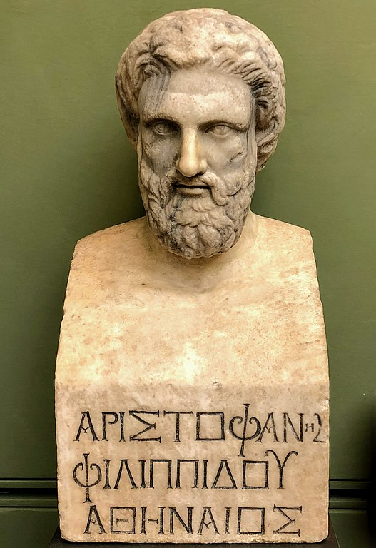
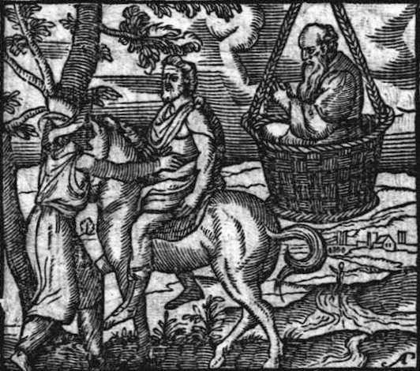
אריסטופאניס ומחזה "העננים"
איור איטלקי ימי ביניימי של מחזה "העננים"
דיוקן אריסטופאניס
(מקור יווני)

Slide 8
משפטו של סוקראטס – הפרטים יבשים
2 סעיפים אישום הרשמיים:
  סוקראטס אינו מאמין באלים בהם מאמינה אתונה ומכניס לתוכה אלים זרים.
  סוקראטס משחית את הנוער
"פריס חוטף את הלנה לטרויה"
Gavin Hamilton
סוקראטס מתעמת עם מליטוס במשפטו

Slide 9
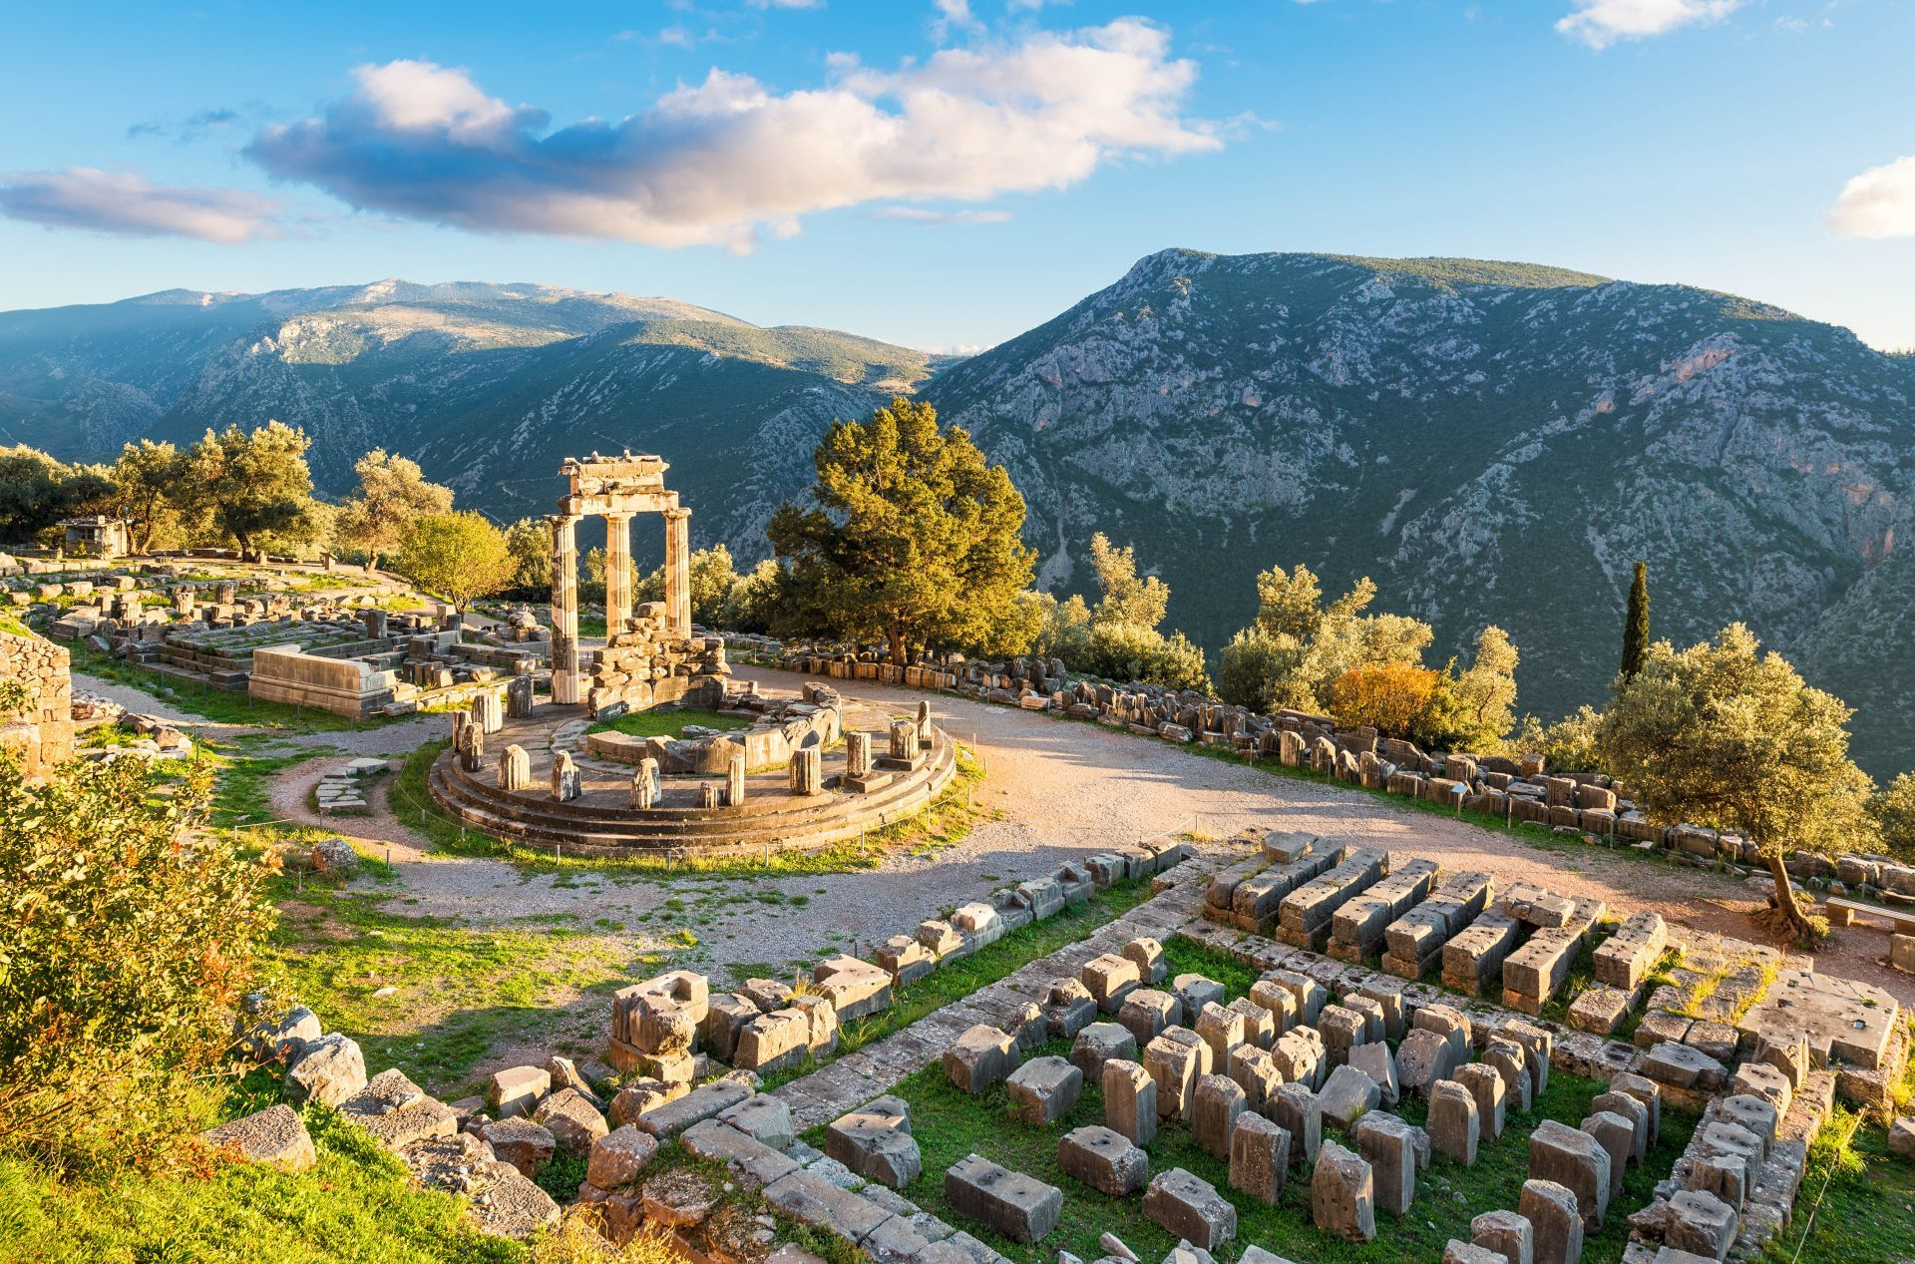

Slide 10
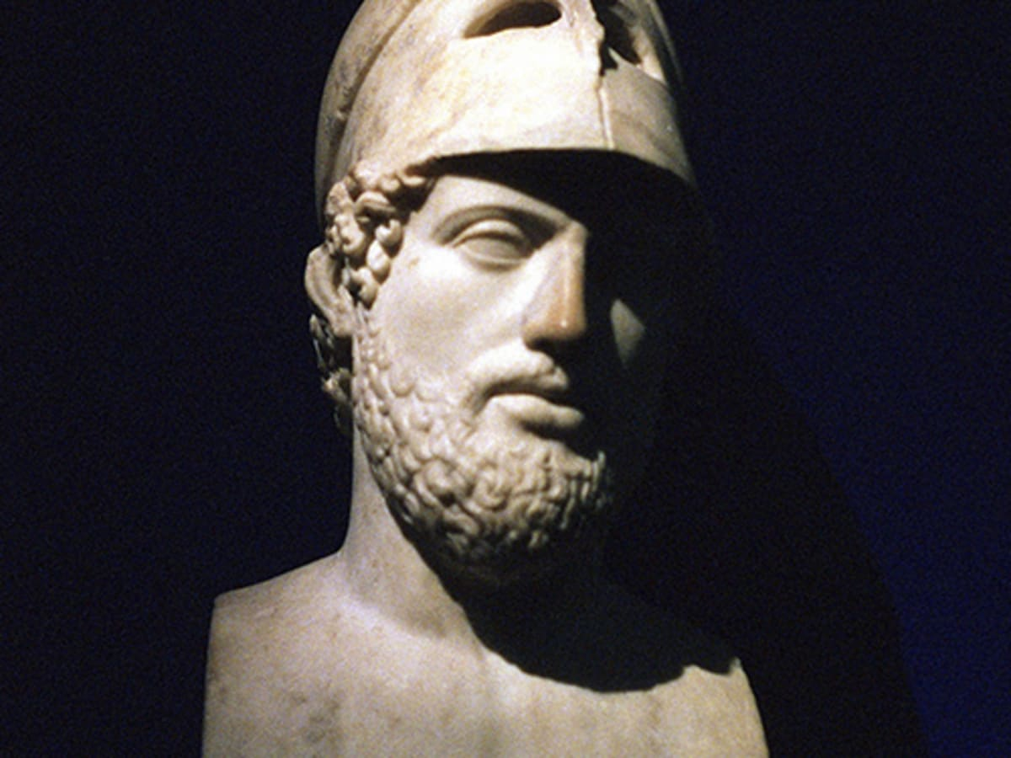
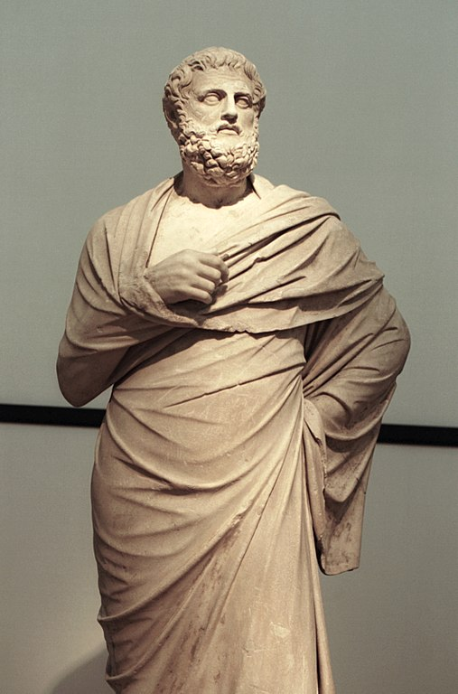
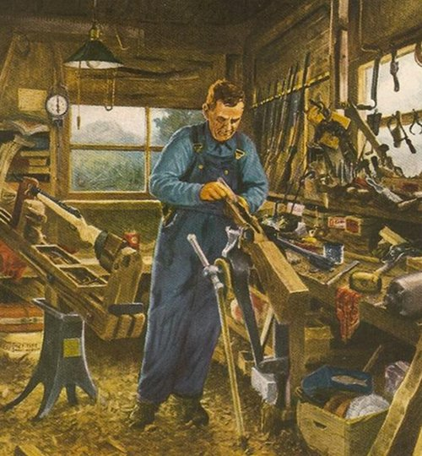
מסעו של סקראטס בעקבות החכמה בהמשך לנבואת דלפי
הפוליטיקאים
Politikos
המשוררים
Poiêtês
בעלי המלאכה
Cheirotechnites
Pericles
Politikê
Politês
Sophocles
Polis

Slide 11

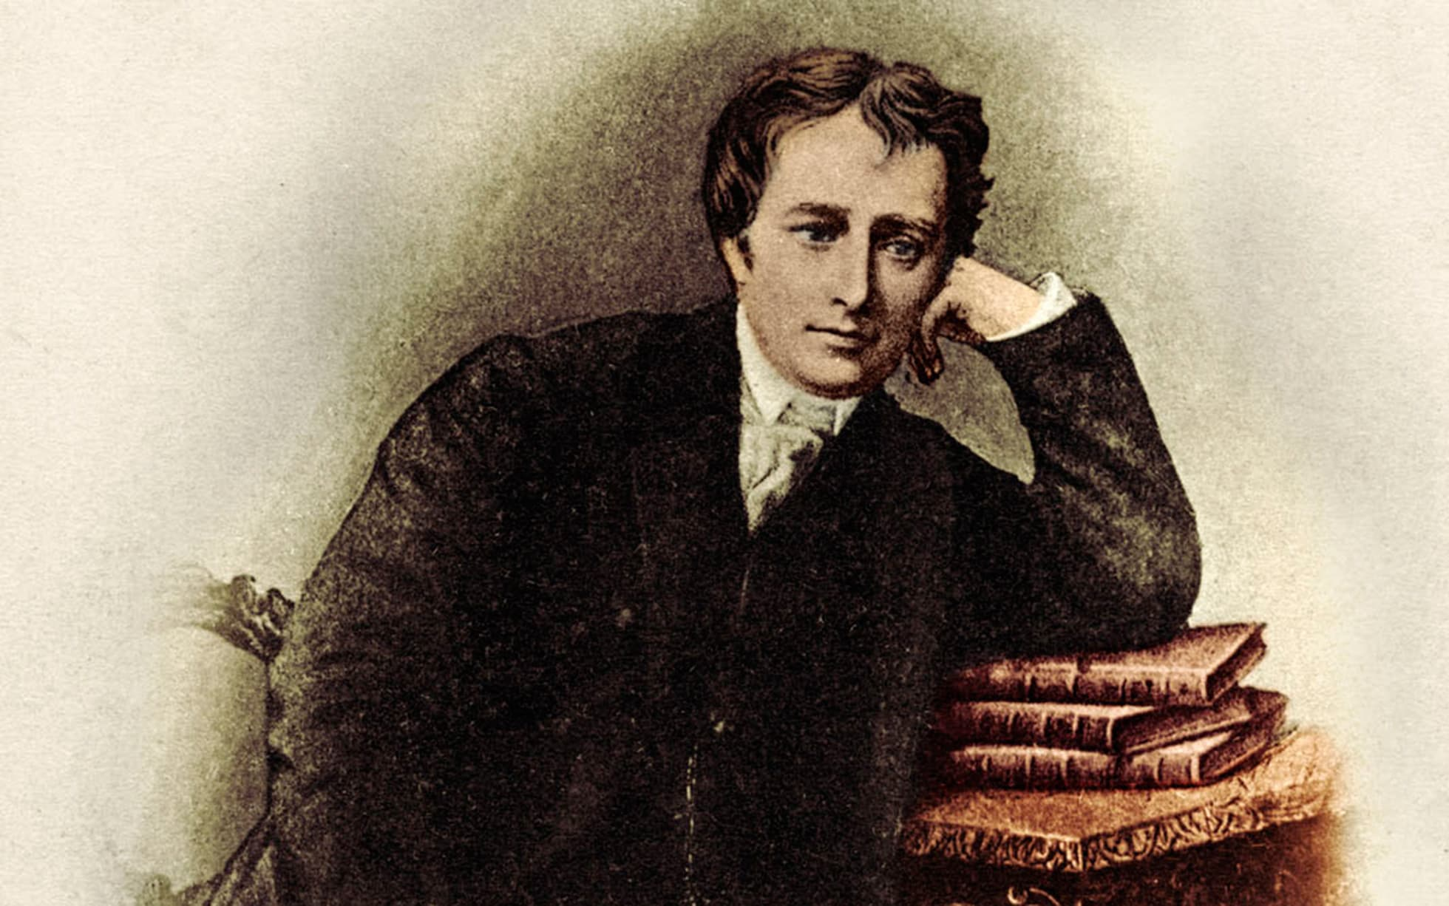
"המשוררים הם המחוקקים הנסתרים של המין האנושי"
Percy Bysse Shelley

Slide 12
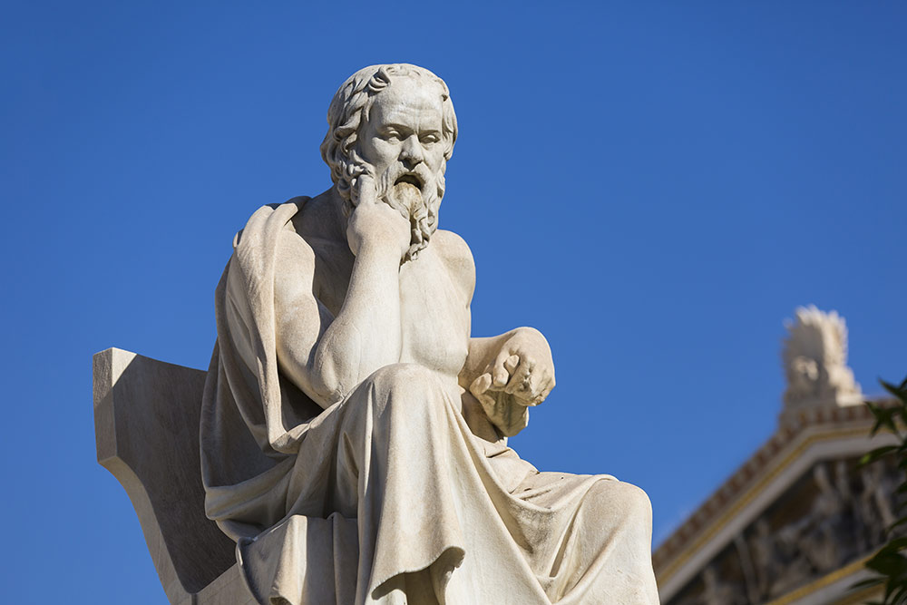
חכמתו של סוקראטס – מהי?
"ובלכתי משם הסקתי את המסקנה שחכם אני מהאיש הזה. שכן דומה כי איש משנינו איננו יודע דבר נאה וטוב, אלא שהוא חושב שהוא יודע משהו בלי שידע, ואני, כפי שלא ידעתי אף אין אני חושב עצמי יודע. ונראה שלפחות בדבר פעוט זה חכם אני ממנו: את אשר לא ידעתי אין אני מדמה לדעתו."

